Slide 1


TRƯỜNG ĐẠI HỌC THỦ DẦU MỘT
VIỆN KỸ THUẬT – CÔNG NGHỆ
BÁO CÁO TIỂU LUẬN MÔN HỌC: HỌC MÁY
XÂY DỰNG CÂY QUYẾT ĐỊNH CHO TRÒ CHƠI TIC TAC TOE
Giáo viên hướng dẫn:
Ths. Võ Quốc Lương
Nhóm sinh viên thực hiện: Nhóm 9

Slide 2
Thành viên nhóm
Mai Văn Chánh
01
Lớp: D18PM04
MSSV: 1824801030141
Bùi Hoàng Xuân
02
Lớp: D18PM04
MSSV: 1824801030043.
Hồ Diên Công
03
Lớp: D18PM04
MSSV: 1824801030271
Hồ Diên Thành
04
Lớp: D18PM01
MSSV: 1824801030022
Bùi Thành Được
05
Lớp: D18PM03
MSSV: 1824801030022

Slide 3
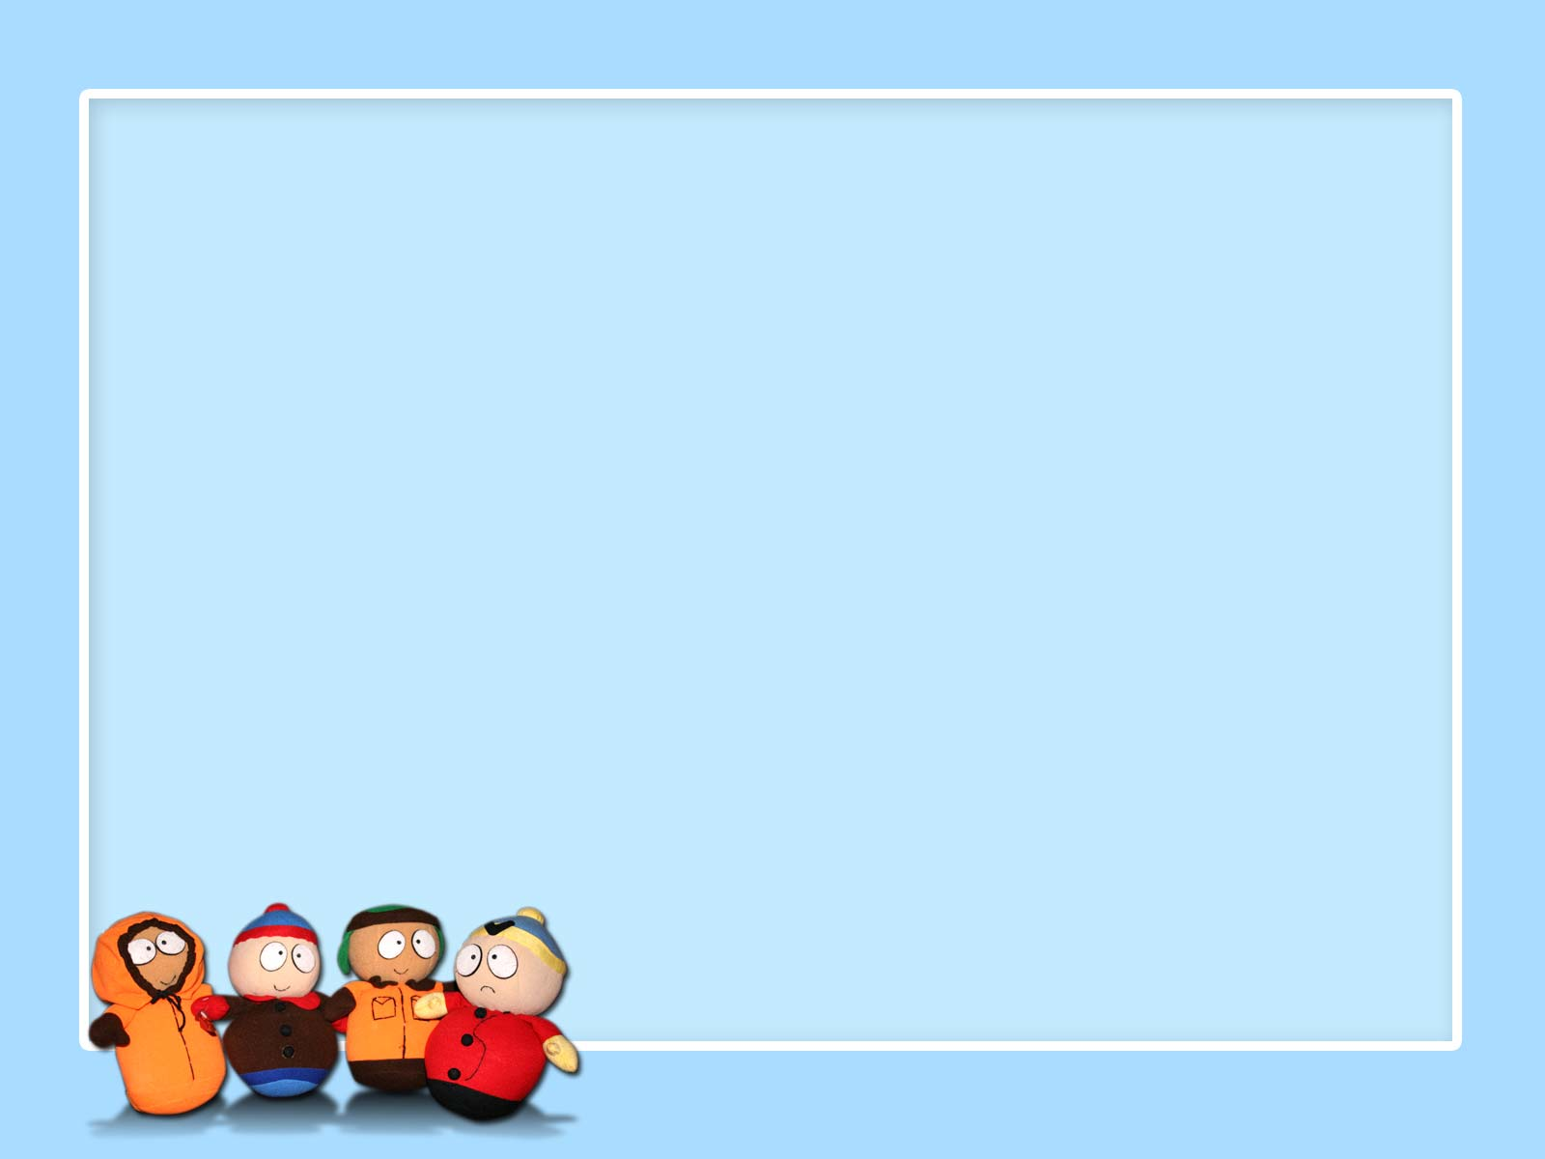
Phân công nhiệm vụ
Họ Và tên | Chức vụ
Hồ Diên Công | Nhóm trương, coder
Hồ Diên Thanh | Tester, Support
Mai Văn Chánh | Presenter, Report
Bùi Thành Được | Deverloper, Coder
Bùi Hoàng Xuân | Deverloper, Coder
Nhóm: 9

Slide 4


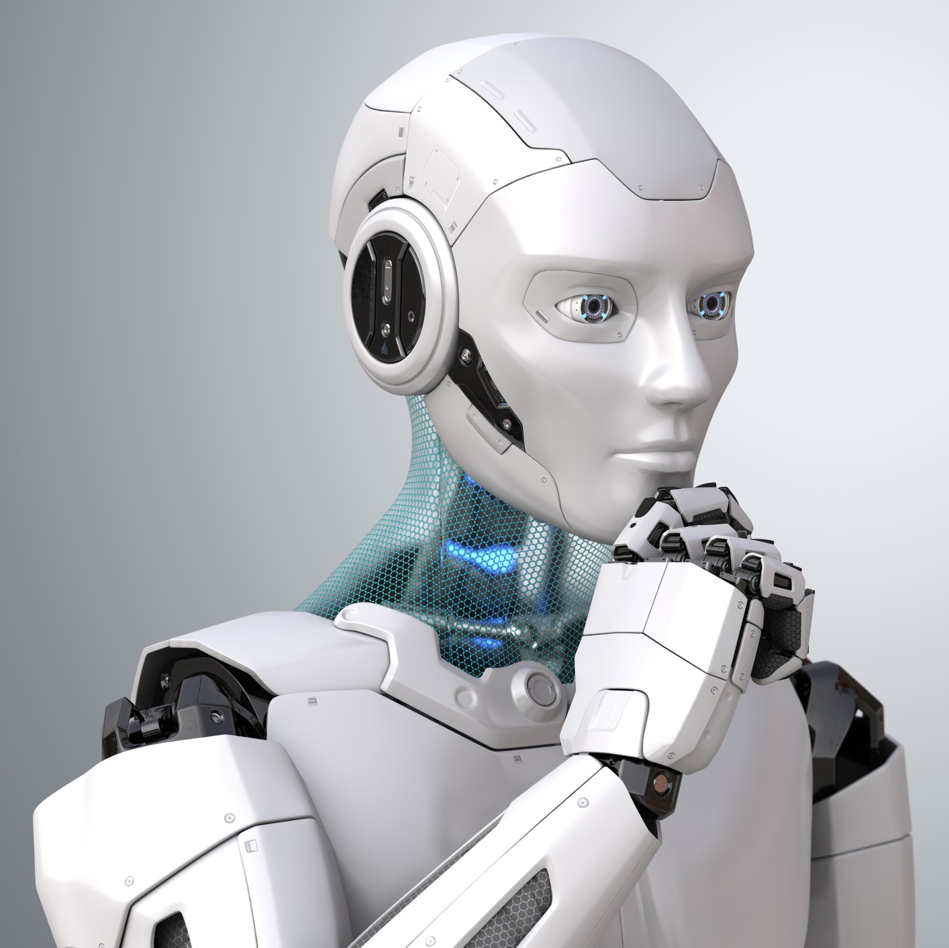
NỘI DUNG
Giới thiệu đề tài
Cơ sở lý thuyết
Hiện thức chác năng
Demo
1.
2.
3.
4.
Nhóm: 9

Slide 5
Giới thiệu đề tài
Cây quyết địnhrò chơi tic tac toe
Trò chơi tic tac toe hay còn gọi là trò chơi XO
Xây dựng cây quyết địnhcho trò chơi tic tac toe là phần mềm có thể tự triển khai các nước đi của mình thông qua dữ liệu data thu thập được , gải quyết vấn đề lever người chơi.
Nhóm: 9

Slide 6
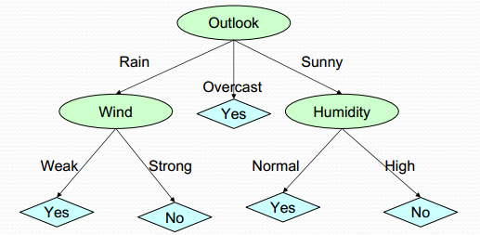
Thuận toán cây quyết định
Cơ sở lý thuyết
Các cây quyết định được dùng để hỗ trợ quá trình ra quyết định. Cây quyết định là một dạng đặc biệt của cấu trúc cây .Cây quyết định là cấu trúc biểu diễn dưới dạng cây.
Nhóm: 9

Slide 7
Giải thuật ID3
Cơ sở lý thuyết
Trong học cây quyết định , ID3 ( Iterative Dichotomiser 3 ) là một thuật toán được phát minh bởi Ross Quinlan được sử dụng để tạo ra một cây quyết định từ một tập dữ liệu.
Thuật toán ID3 bắt đầu với tập hợp ban đầu làm nút gốc . Trên mỗi lần lặp lại của thuật toán, nó sẽ lặp qua mọi thuộc tính không sử dụng của tập hợp và tính toán entropy hoặc thu được thông tin của thuộc tính đó.
Nhóm: 9

Slide 8

Hiện thức chức năng
Nhóm: 9

Slide 9
TÀI LIỆU THAM KHẢO
https://dashboard.heroku.com/
https://stackoverflow.com/
https://www.php.net/docs.php
https://elearning.tdmu.edu.vn/course/view.php?id=7763 của Ths. Nguyễn Kim Duy

Slide 10
